Slide 1

Le Jeu des parentés
Un jeu de cartes pour apprendre la classification des êtres vivants au premier degré
Proposé par Johann GERARD, IA-IPR SVT

Slide 2
Règles du jeu
Le jeu se compose de :
44 cartes êtres vivants qui sont mélangées
15 cartes attributs
9 cartes caractéristiques
J1
Zone où sont posées les cartes Attribut et Caractéristiques
J4
J2
Pioche
J3
Préparation
La partie se joue à 3 ou 4 joueurs
Chaque joueur se voit attribuer 6 cartes êtres vivants
Les cartes non distribuées forment une pioche
Les cartes attributs et caractéristiques sont toutes posées au centre de la table, découvertes (pouvant être lues par l’ensemble des joueurs).

Slide 3
Le but du jeu est de regrouper le plus grand nombre d’êtres vivants qui présentent le maximum de ressemblances. Chaque joueur reçoit 6 cartes, le reste constitue la pioche.
Le premier joueur demande une carte en nommant un seul attribut ou caractéristique à n'importe quel autre joueur. (« je veux que tu me donnes un être vivant qui possède… »)
Si cet autre joueur possède une carte correspondant à cette demande, il doit la lui donner (il choisit laquelle) et la remplace par une carte prise dans la pioche (le premier joueur a donc maintenant 7 cartes et l’autre reste à 6 cartes).
Si ce n’est pas le cas, le premier joueur doit alors lui donner une carte de son choix. Il en prend une nouvelle dans la pioche (le premier joueur reste donc à 6 cartes et l’autre se retrouve maintenant avec 7 cartes).
On change à tour de rôle.
Le jeu s’arrête quand la pioche est épuisée (normalement chacun aura alors joué 7 fois) OU après un certain temps OU bien au bout de 10 tours (donc il y a trois tours de jeu sans pioche).
Règles importantes :
le joueur suivant n’a pas le droit de redemander le même attribut ou caractéristique.
le joueur suivant n’a pas le droit de redemander à celui qui vient de jouer (demande de carte) juste avant.
Remarque :
Il est possible de demander un attribut ou une caractéristique qui ne figure pas dans la liste (soit sur la carte être vivant, soit sur les cartes attributs et caractéristiques visibles) : cela demande alors d’avoir des connaissances sur l’être vivant et de savoir décrire-observer.

Slide 4
Conditions de victoire
A la fin du jeu, les joueurs posent leur main de cartes faces visibles et les classent par couleurs
Nombre de cartes en main : 1 point par carte
2 cartes de la même couleur : +1 point
3 cartes de la même couleur : +3 points
4 cartes de la même couleur : +6 points
Une carte mystère bien associée : +4 points
La carte baleine doit être associée aux cartes vertes
La carte anguille doit être associée aux cartes bleues
La carte chauve-souris doit être associée aux cartes vertes
La carte archéoptéryx doit être associée aux cartes oranges ou jaunes
Temps d’analyse, explications
Ce jeu familiarise les élèves avec le fait de regrouper des êtres vivants selon des attributs qu’ils ont en commun : on se focalise sur les ressemblances et non les différences.
Les cartes caractéristiques orientent volontairement les élèves dans l’erreur : ce n’est pas avec des demandes sur le déplacement, le régime alimentaire, le milieu de vie qu’ils vont réussir à créer des groupes de couleur.

Slide 5
Poursuite de l’activité
Réutilisation des cartes pour construire une classification emboitée.
Conseils :
ne pas prendre trop de cartes êtres vivants ;
nous conseillons, par élève, de disposer de 8 êtres vivants max. Par exemple 2 vertes (mammifères), 1 orange, 1 jaune, 1 bleue, 1 violette et 2 autres parmi les autres couleurs.
Disposer d’un ensemble de boites de différentes tailles : pour chaque boite on associera un seul attribut (cartes noires) – Les cartes « caractéristiques » en bleu sont évidemment écartées de l’activité.

Slide 6
Déterminer quel attribut / quelle taille de boite
Placer des cartes « êtres vivants » sur une ligne verticale et les « attributs » sur une ligne horizontale de façon à tracer un tableau (On peut faire cela avec des feutres effaçables sur un tableau Velléda à plat)
On coche la présence des attributs pour chaque être vivant (ou bien on pose un jeton à l’intersection)
L’attribut qui a le plus de croix (ou de jetons) correspond à la plus grande boite
Et ainsi de suite…
 | A1 | A2 | A3 | A4 | A5 | A6 | …
EV1 | X |  | X | X |  | X
EV2 | X |  | X |  | X
EV3 |  | X | X |  | X
EV4 |  |  | X |  | X
EV5 | X | X | X
EV6 |  |  | X | X | X | X
…
Dans cet exemple c’est l’attribut 3 qui correspondra à la plus grande boite.
Viendra ensuite l’attribut 5 avec un boite plus petite
Puis l’attribut 1
Etc.

Slide 7
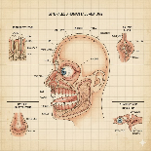
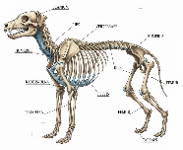
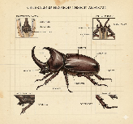



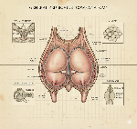
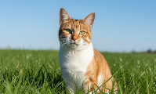

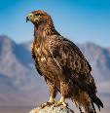






Enfin on répartit les êtres vivants dans les boites. Un animal doit posséder au moins tous les attributs de sa boite et les attributs des boites qui la contiennent.
Le degré de parenté se lit au nombre d’attributs en commun.
ATTRIBUT
ATTRIBUT
ATTRIBUT
Par exemple ici :
Les 3 animaux ont tous UN attribut en commun (ils sont tous la même grande boite).
Chat et Aigle ont DEUX attributs en commun.
Conclusion :
Le chat et l’aigle ont un degré de parenté plus fort entre eux qu’avec la guêpe.
Présence d’une bouche
Squelette externe
Squelette interne
ATTRIBUT
Guêpe
Aigle
Chat
Présence de mamelles (lait)
Squelette interne
Plumes, é
Squelette interne
Po
Squelette externe
6 pattes
Se nourrit d’animaux et

Slide 8
Cartes à imprimer

Slide 9
Le jeu
Le jeu
Le jeu
Le jeu
des parentés
des parentés
des parentés
des parentés
Page Verso
À imprimer
10 fois
Le jeu
Le jeu
Le jeu
Le jeu
des parentés
des parentés
des parentés
des parentés

Slide 10
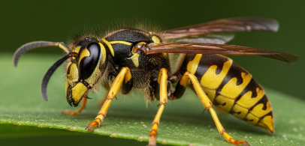
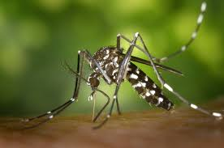
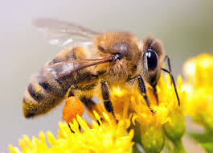
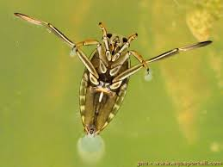



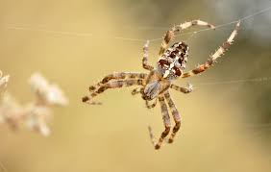
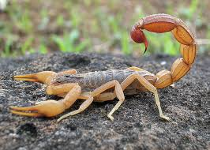
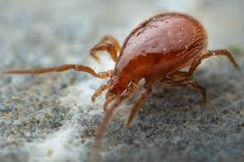
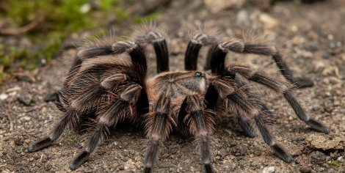
Guêpe
Moustique
Abeille
Notonecte
Squelette externe
6 pattes
Se nourrit d’animaux et de végétaux
Squelette externe
6 pattes
Se nourrit d’animaux et de végétaux
Squelette externe
6 pattes
Se nourrit de végétaux
Squelette externe
6 pattes
Se nourrit d’animaux
Epeire
Scorpion
Acarien
Mygale
Squelette externe
8 pattes
Se nourrit d’animaux
Squelette externe
8 pattes
Se nourrit d’animaux
Squelette externe
8 pattes
Se nourrit d’animaux
Squelette externe
8 pattes
Se nourrit d’animaux

Slide 11
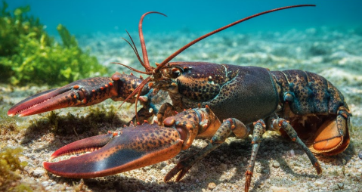
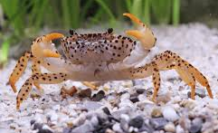
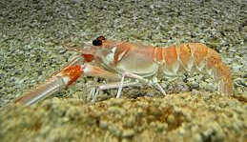
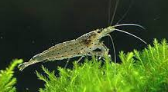
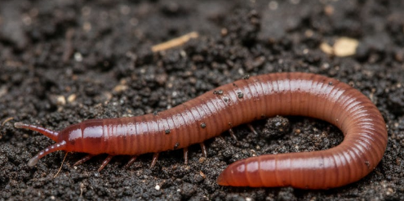
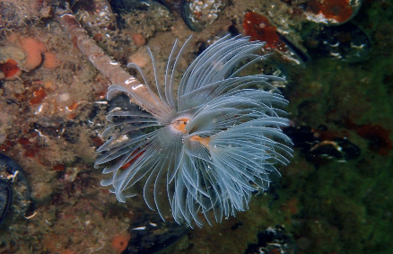
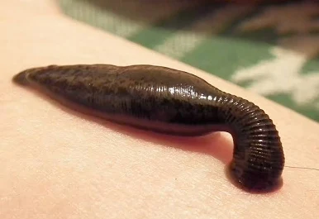
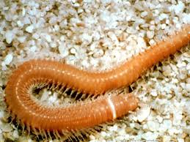


Homard
Crabe
Langoustine
Crevette
Squelette externe
10 pattes
Se nourrit de végétaux
Squelette externe
10 pattes
Se nourrit de végétaux
Squelette externe
10 pattes
Se nourrit de végétaux
Squelette externe
10 pattes
Se nourrit de végétaux
Ver de terre
Spirographe
Sangsue
Néréis
Corps mou annelé
Rampe
Se nourrit de terre et de débris (décomposeur)
Vit dans la terre
Corps mou annelé
Vit fixé
Se nourrit de débris animaux et végétaux
Corps mou annelé
Rampe
Se nourrit d’animaux
Corps mou annelé
Rampe
Se nourrit de végétaux

Slide 12
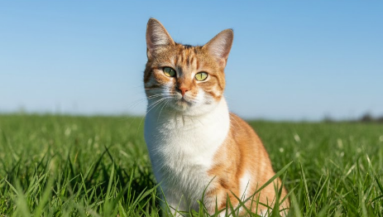
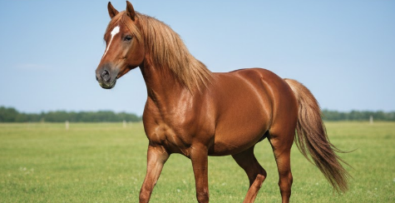
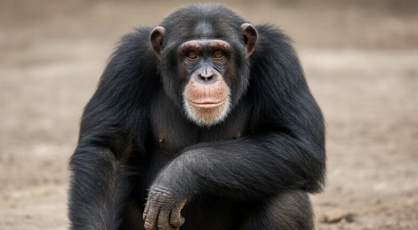
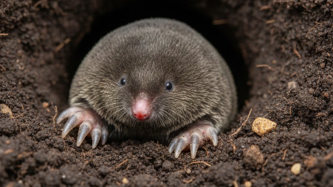

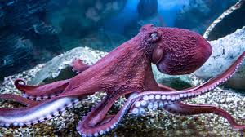
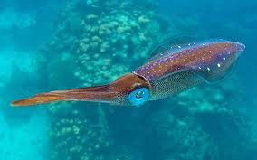
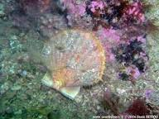
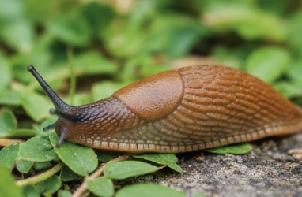
Chat
Cheval
Chimpanzé
Taupe
Squelette interne
Poils
4 membres
Se nourrit d’animaux
Est allaité
Squelette interne
Poils
4 membres
Se nourrit d’animaux
Est allaité
Squelette interne
4 membres
Se nourrit d’animaux
Est allaité
Squelette interne
4 membres
Se nourrit de végétaux et animaux
Est allaité
Pieuvre
Calamar
Coquille saint jacques
Limace
Corps mou
Nage
Se nourrit d’animaux
Corps mou
Nage
Se nourrit d’animaux
Corps mou
Nage
Se nourrit de végétaux
Corps mou
Rampe
Se nourrit de végétaux

Slide 13
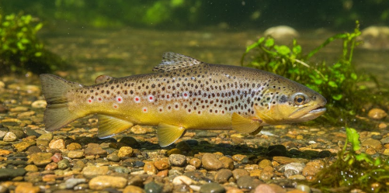
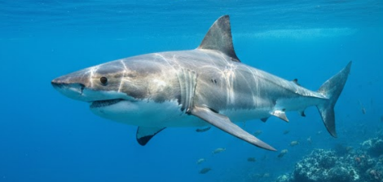
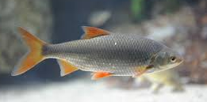
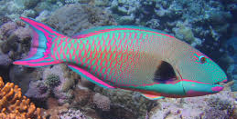
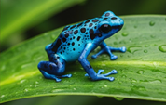
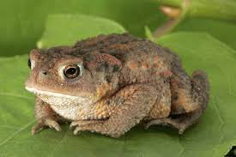
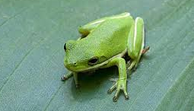
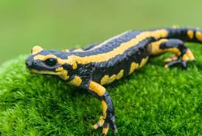
Truite
Requin
Gardon
Poisson perroquet
Squelette interne
Écailles libres
Nageoires
Se nourrit d’animaux
Squelette interne
Écailles libres
Nageoires
Se nourrit d’animaux
Squelette interne
Écailles libres
Nageoires
Se nourrit d’animaux
Squelette interne
Écailles libres
Nageoires
Se nourrit de végétaux
Dendrobate
Crapaud
Rainette
Salamandre
Squelette interne
Peau nue
4 membres
Se nourrit d’animaux
Squelette interne
Peau nue
4 membres
Se nourrit d’animaux
Squelette interne
Peau nue
4 membres
Se nourrit d’animaux
Squelette interne
Peau nue
4 membres
Se nourrit d’animaux

Slide 14
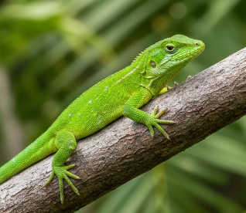
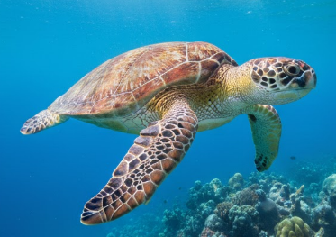
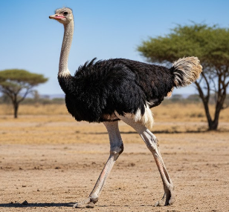
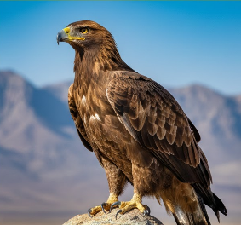

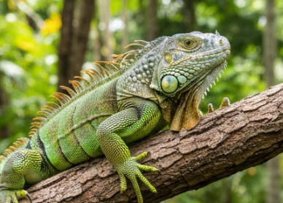
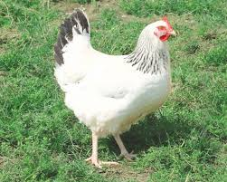
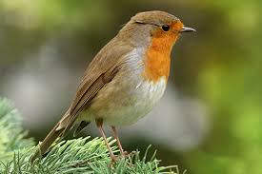
Lézard vert
Tortue
Autruche
Aigle
Squelette interne
écailles soudées
4 membres
Se nourrit d’animaux et de végétaux
Squelette interne
écailles soudées
4 membres
Se nourrit d’animaux et de végétaux
Squelette interne
Plumes, écailles soudées
4 membres
Se nourrit d’animaux
Squelette interne
Plumes, écailles soudées
4 membres
Se nourrit d’animaux
Couleuvre
Iguane
Poule
Rouge gorge
Squelette interne
écailles soudées
Pas de pattes
Se nourrit d’animaux et de végétaux
Squelette interne
écailles soudées
4 membres
Se nourrit d’animaux et de végétaux
Squelette interne
Plumes, écailles soudées
4 membres
Se nourrit d’animaux
Squelette interne
écailles soudées
4 membres
Se nourrit de végétaux

Slide 15
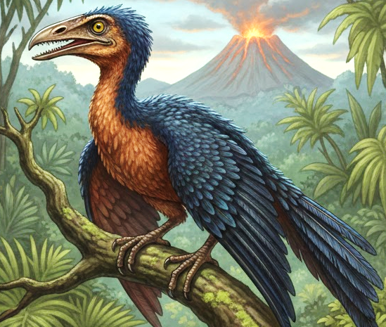
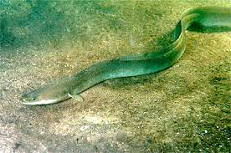
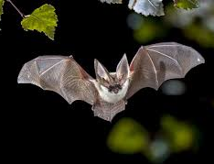
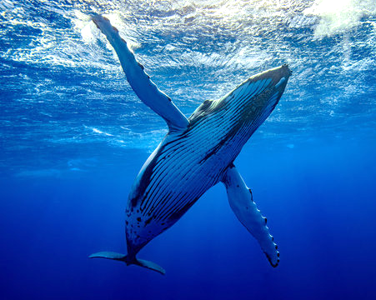
Anguille
Archéoptéryx
Chauve souris
Baleine

Slide 16

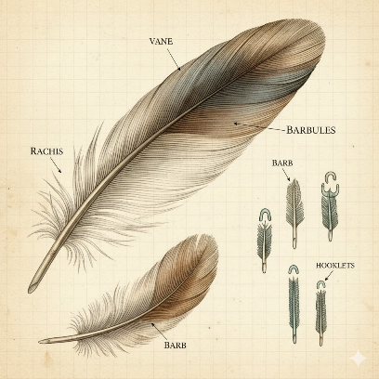








ATTRIBUT
ATTRIBUT
ATTRIBUT
ATTRIBUT
Squelette interne
Colonne vertébrale
Corps mou annelé
(en anneaux)
Plumes
ATTRIBUT
ATTRIBUT
ATTRIBUT
ATTRIBUT
Possède 3 paires de pattes
Possède 4 paires de pattes
Peau avec des écailles soudées
Peau avec des écailles libres
(poisson)

Slide 17








ATTRIBUT
ATTRIBUT
CARACTERISTIQUE
Squelette externe
Pattes articulées
Possède 5 paires de pattes
Vit sous terre
ATTRIBUT
ATTRIBUT
ATTRIBUT
ATTRIBUT
Corps mou
(coquille possible)
Présence de mamelles (lait)
Présence de nageoires
Présence d’une bouche

Slide 18








CARACTERISTIQUE
CARACTERISTIQUE
CARACTERISTIQUE
CARACTERISTIQUE
CARNIVORE
VEGE
TARIEN
OMNIVORE
Mange des animaux
Mange des végétaux et des animaux
Mange des végétaux
Vit dans l’air
CARACTERISTIQUE
CARACTERISTIQUE
CARACTERISTIQUE
CARACTERISTIQUE
Vole
Nage
Marche
Vit dans l’eau

